Slide 1
¡Hola 1° básicos!
En esta clase aprenderemos a contar los números hasta 20.
Esta presentación es para que puedas revisar el trabajo realizado en las páginas del libro.
Recuerda poner en “modo presentación” y hacer click para comprobar tus respuestas.

Slide 2
Objetivo de comprensión
Comprenderán el sentido de cantidad de los números hasta 20, secuenciarán, descompondrán y ordenarán, para interactuar con ellos en el mundo que los rodea.

Slide 3
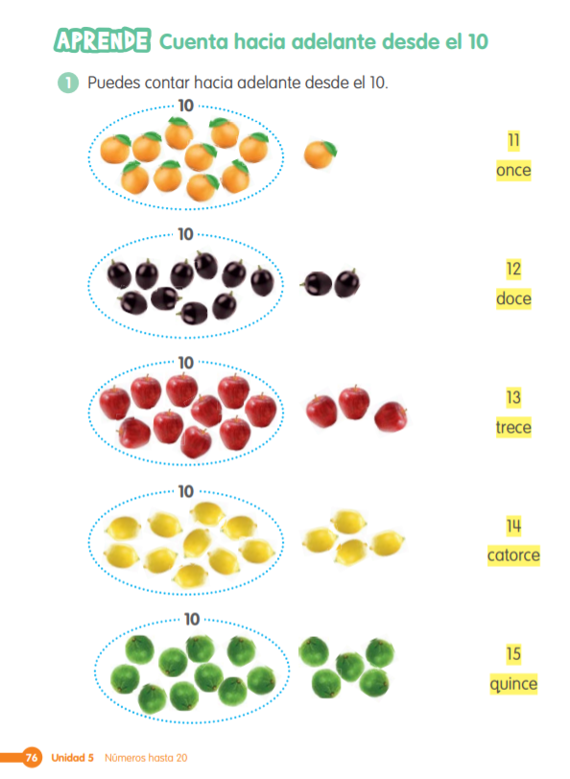

Slide 4
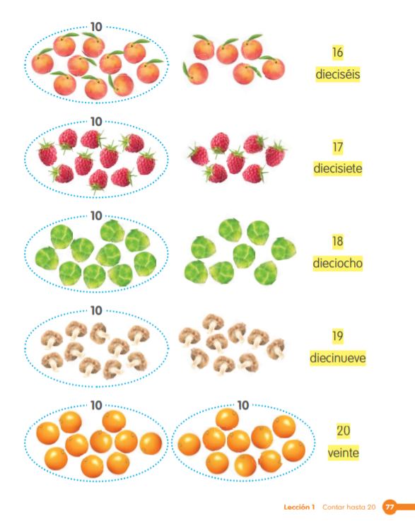

Slide 5
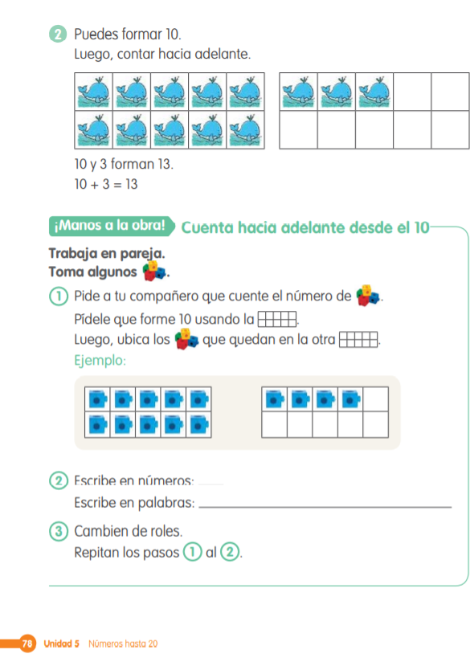
Piensa en un número del 10 al 20 y represéntalo con tus círculos.
En una tabla forma 10 utilizando tus círculos.
En otra tabla representa los círculos restantes.
Escribe en números: 14
Escribe en palabras: Catorce
Vuelve a repetir la representación usando otro número.

Slide 6
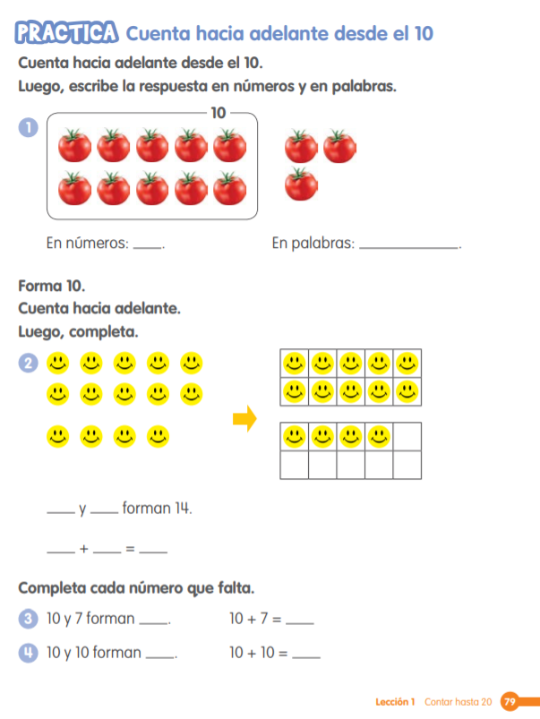
13
Trece
10
4
10
4
14
17
17
20
20

Slide 7
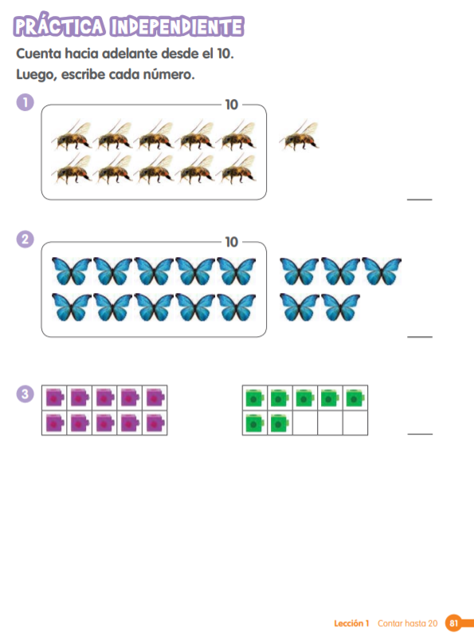
11
15
17

Slide 8
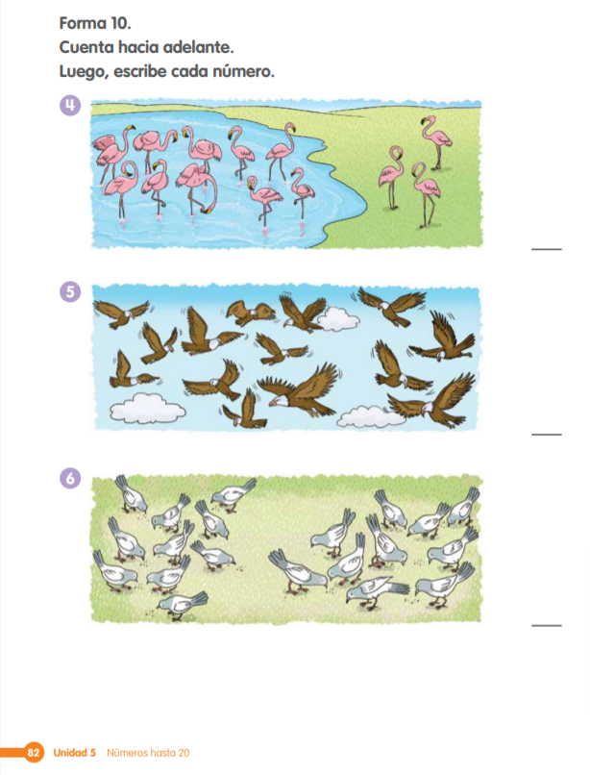
13
14
20

Slide 9
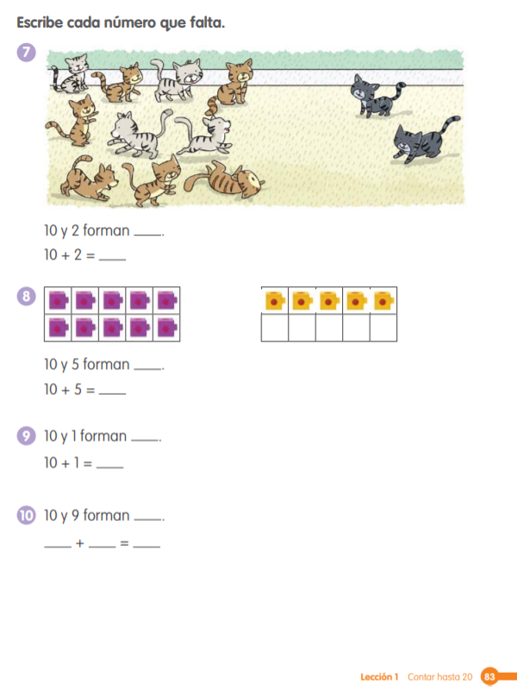
12
12
15
15
11
11
19
10
9
19

Slide 10
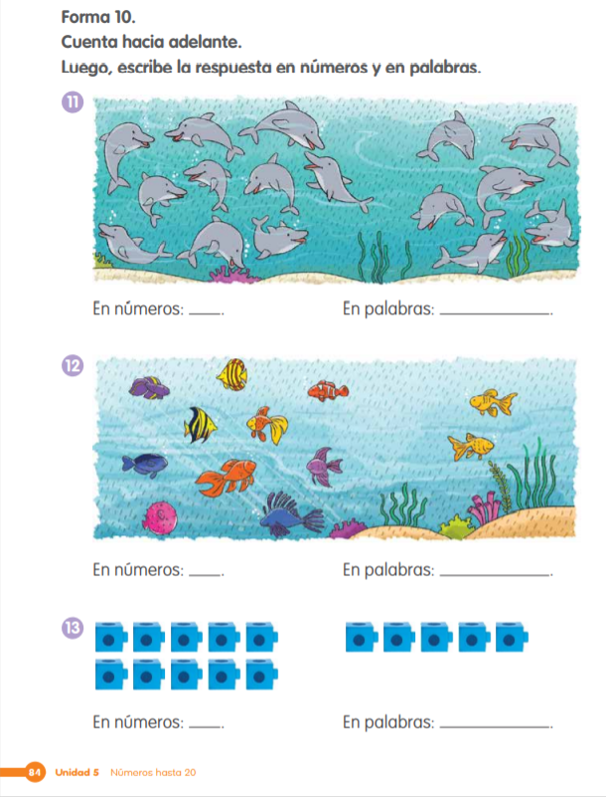
16
dieciséis
12
doce
15
quince

Slide 11
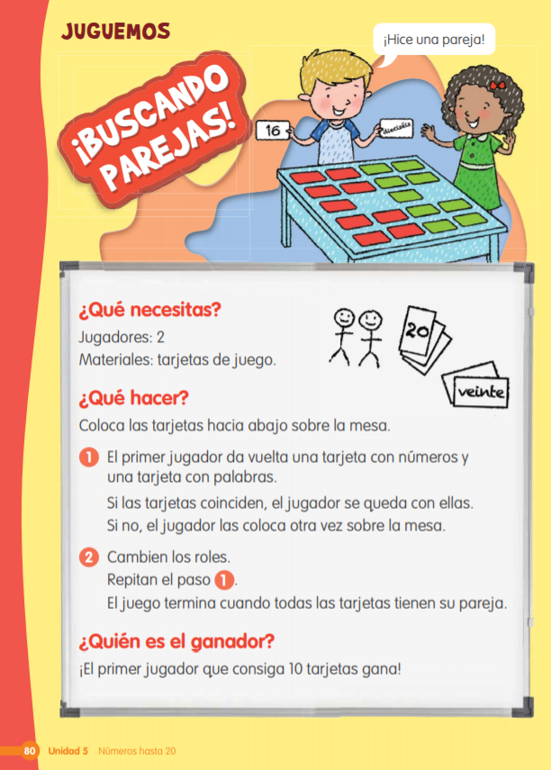

Slide 12
Te dejamos las tarjetas del juego por si prefieres imprimirlas. ¡Suerte!

Slide 13
11
Once
12
Doce

Slide 14
13
Trece
14
Catorce

Slide 15
15
Quince
16
Dieciséis

Slide 16
17
Diecisiete
18
Dieciocho

Slide 17
19
Diecinueve
20
Veinte

